Slide 1

Cultura do discipulado na igreja
Willy Corrêa da Silva

Slide 2
Objetivo
Refletir sobre a importância do discipulado.
Como desenvolver caminhos práticos para o discipulado na igreja.

Slide 3
Introdução
Jesus é quem define a missão!!!

Slide 4
Mateus 28.18-20.
Então, Jesus aproximou-se deles e disse: "Foi-me dada toda a autoridade no céu e na terra. Portanto, vão e façam discípulos de todas as nações, batizando-os em nome do Pai e do Filho e do Espírito Santo, ensinando-os a obedecer a tudo o que eu lhes ordenei. E eu estarei sempre com vocês, até o fim dos tempos".

Slide 5
Introdução
Jesus é o alvo da missão!!!

Slide 6
Efésios 4.11-13.
E ele designou alguns para apóstolos, outros para profetas, outros para evangelistas, e outros para pastores e mestres, com o fim de preparar os santos para a obra do ministério, para que o corpo de Cristo seja edificado, até que todos alcancemos a unidade da fé e do conhecimento do Filho de Deus, e cheguemos à maturidade, atingindo a medida da plenitude de Cristo.

Slide 7
Concluindo
O alvo da igreja é o discipulado e o alvo do discipulado é Jesus.

Slide 8
Refletir sobre a importância do discipulado.

Slide 9
Observação: Discipulado não é um programa da igreja — é a própria missão da igreja. Por isso, compreendê-lo em profundidade é indispensável para cumprir essa missão.

Slide 10


Busque profundidade na questão.
Livros que nos ajudam no aprofundamento:

Slide 11
Igreja Simples.
Sobre o livro.
Autores: Eric Geiger, Thom S. Reiner.
Pesquisa de 20 anos sobre a temática: Por que algumas igrejas crescem e resistem aos desafios do tempo e outras não?
Descobriram: As igrejas fortes são simples. São comunidades que fazem menos, mas o que fazem está conectado a missão dada por Jesus. (Discipulado)

Slide 12
Marcas das igrejas vibrantes.
Quatro Marcas:
1. Clareza
Saber para onde estamos indo
2. Movimento
Transformar intenção em processo
3. Alinhamento
Todos caminhando na mesma direção
4. Foco
Dizer não para proteger o essencial

Slide 13
Marcas das igrejas vibrantes.
Elas têm um processo de discipulado simples. São igrejas que tem clareza da missão e toda a congregação se organiza a partir da missão de Deus. As igrejas simples desenvolveram processos para amadurecer as pessoas e torná-las discipulas de Cristo.

Slide 14
Marcas das igrejas vibrantes.
Para se ter uma Igreja Simples os líderes precisam garantir que tudo que a igreja faz, forma um conjunto de ações para produzir mudança de vida. Eles precisam preparar um processo simples que mantém tudo junto, um processo simples que leva as pessoas à maturidade espiritual.

Slide 15
Marcas das igrejas vibrantes.
Imagine uma igreja na qual você como líder pode articular claramente a formação de uma pessoa que começa a caminhada cristã e, com o passar do tempo, se torna um seguidor maduro de Cristo.

Slide 16
Marcas das igrejas decadentes.
Por outro lado, Igrejas Complexas estão anêmicas e com dificuldades. Igrejas sem um processo ou com processos complicados de fazer discípulos estão patinando. Como regra geral, igrejas pesadas e complexas não são vivas. Nossa pesquisa mostra que essas igrejas não estão crescendo. Infelizmente, a igreja ocupada e cheia de atividades é o padrão.

Slide 17
Marcas das igrejas decadentes.
O acúmulo de coisas pode fazer parecer que está tudo bem. O excesso de atividade é um ótimo disfarce para a falta de vida. A complexidade é uma grande desculpa. Às vezes as igrejas podem ser como caixões “top de linha”.

Slide 18
Josué Campanhã
Muita gente imagina que calendário de atividades é planejamento, e ainda chama isso de planejamento estratégico. A única estratégia que existe quando uma igreja monta um calendário com essa perspectiva é a de tentar manter os membros ocupados o tempo todo, e assim, não terão oportunidade de refletir sobre a superficialidade da sua vida espiritual, a falta de conteúdo do professor da escola dominical, ou até mesmo a falta de base bíblica dos sermões do pastor.

Slide 19
6. Marcas das igrejas decadentes.
O desabafo de um líder de uma Igreja Complexa: “o projeto confirmou uma realidade que eu demorei em admitir: não estamos percebendo a transformação espiritual na vida das pessoas. Ficamos satisfeitos em estar ocupados”.

Slide 20
A Treliça e a Videira
Sobre o livro.
Autores: Colin Marshal e Tony Payne
Tema central: Discipulado e crescimento saudável da igreja

Slide 21
Ideia principal do livro
O livro apresenta uma distinção simples, mas profunda:
Treliça: estruturas, organização, programas, eventos
Videira: pessoas sendo transformadas pelo evangelho
A tese central:
A igreja cresce de forma saudável quando prioriza o crescimento da videira (vidas transformadas), e não apenas a treliça (estrutura).

Slide 22
2. O problema que o livro denuncia
Muitas igrejas inverteram as prioridades.
Investem muito em:
programas
estruturas
organização
agendas cheias
Mas investem pouco em:
formar discípulos
acompanhar pessoas
desenvolver maturidade espiritual
O resultado
Muito movimento
Muita atividade
Muitas agendas
Mas:
pouca transformação real
pouca maturidade
pouco discipulado intencional

Slide 23
3. Proposta do livro
Mudar o foco de:
  De manutenção de estruturas
  Para formação de pessoas
  O livro chama a igreja:
  Investir mais em relacionamentos intencionais.
  Formar discípulos que fazem discípulos.
  Priorizar o evangelho sendo transmitido de pessoa para pessoa.

Slide 24
Ênfase importante do livro:
A igreja cresce quando as pessoas crescem. Não podemos limitar o conceito de crescimento apenas a números.
Nosso alvo é ajudar os discípulos de Jesus a se tornarem cada vez mais parecidos com Ele. Assim, alcançarão o verdadeiro alvo da fé.

Slide 25
Como desenvolver caminhos práticos para o discipulado na igreja local.

Slide 26
Estrutura
Preparando a igreja.
Organizando processos.

Slide 27
Reflexão
O discipulado não é um simples programa da igreja; ele está profundamente relacionado à vida. Em todo tempo estamos discipulando — no trato com as pessoas, na convivência e até na própria liturgia da igreja.
No entanto, isso não significa que não precisamos de intencionalidade.
“Jesus chamou seus discípulos e dedicou tempo à formação deles.
Portanto, desenvolver uma estratégia e organizar processos não é um meio essencial para o cumprimento da missão.”

Slide 28
Preparando a igreja

Slide 29
Preparando a igreja.
Uma realidade:
Muitos foram gerados espiritualmente dentro de uma igreja estrutural, a mudança de mentalidade não acontecera de forma imediata. Com empatia e amor, devemos trabalhar o desenvolvimento de uma nova mentalidade com a igreja local.

Slide 30
Preparando a igreja. (Como?)
Ore – Tudo começa com Deus.
Converse – Fale com as pessoas.
Ensine. (Pregações, séries, estudos...)

Slide 31
2. Organizando Processos

Slide 32
2. Organizando Processos.
Existem duas formas de pensar a igreja: eventos ou processos.
Obs.: A visão muda a medida do sucesso.
Nosso alvo é encontrar caminhos para estruturar processos na igreja local.

Slide 33
2. Organizando Processos.
Observação:
“Seguindo a lógica de A Treliça e a Videira, a igreja não deve organizar seu ministério apenas por faixas etárias, mas a partir das pessoas, visando a fase espiritual e a maturidade de cada discípulo.”

Slide 34
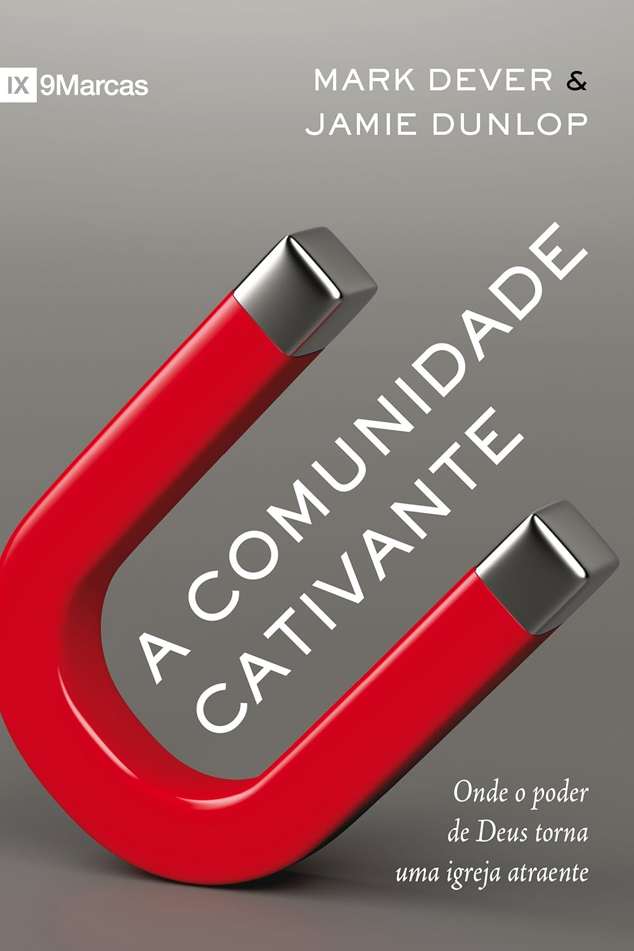
2. Organizando Processos.
“Quando os relacionamentos se baseiam apenas em afinidade, eles permanecem confortáveis; quando se baseiam no evangelho, tornam-se transformadores.”

Slide 35
2. Organizando Processos.
Questão:
Em quem devemos pensar no processo de discipulado e maturidade?
O propósito:
Enxergarmos as pessoas em nossas comunidades e encontrarmos caminhos para levá-las à maturidade em Cristo.

Slide 36
2. Organizando Processos.
Quem precisa ser discipulado?
Pessoas no início da jornada
Toda comunidade local precisa estar preparada para conduzir pessoas nos primeiros passos da fé. Esse espaço visa ensinar as bases da fé cristã e das doutrinas bíblicas, levando a pessoa a assumir um compromisso público com Jesus por meio do batismo.

Slide 37
2. Organizando Processos.
Quem precisa ser discipulado?
b. Membros de outras instituições
Desejamos ver novos membros chegando em nossas comunidades, mas não pensamos como receberemos e conduziremos a maturidade caso elas venham.

Slide 38
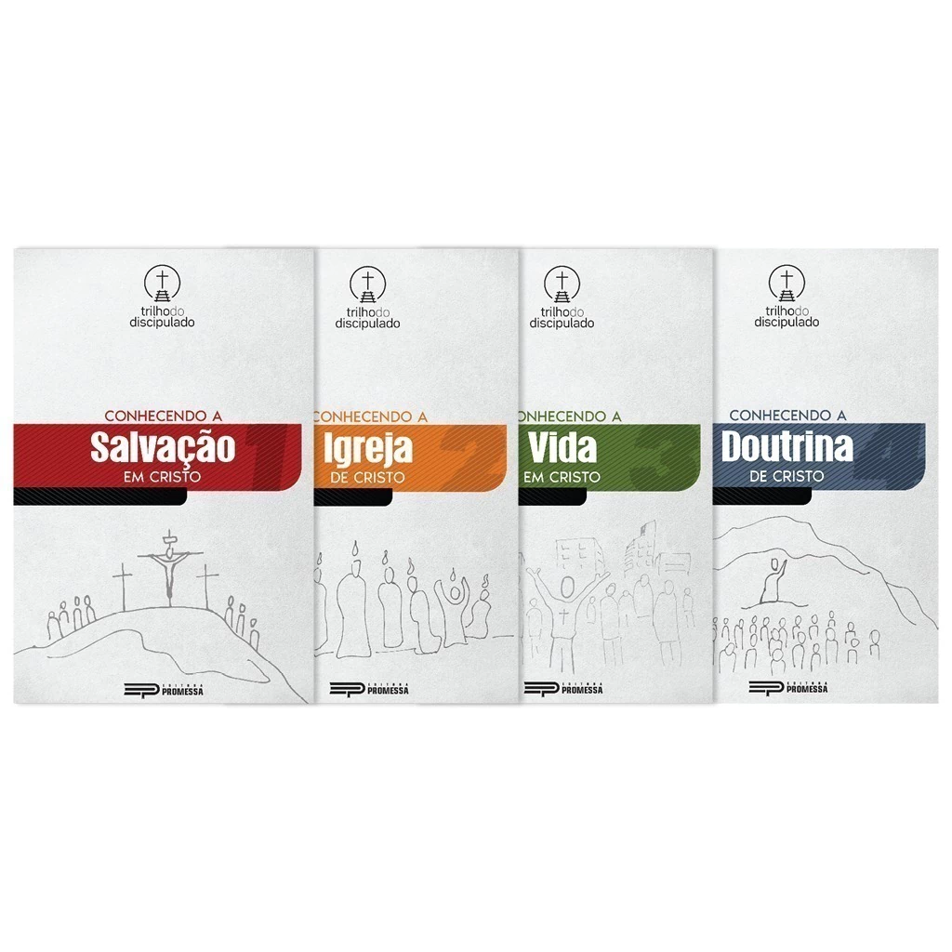
2. Organizando Processos.
Quem precisa ser discipulado?
Material para esse processo

Slide 39
2. Organizando Processos.
Quem precisa ser discipulado?
c. Novos membros de outras IAPs
É fundamental que novos membros, mesmo sendo da mesma instituição, passem por um processo intencional de alinhamento de visão e missão.
Igrejas saudáveis e revitalizadas naturalmente atraem pessoas de outras comunidades — mas atração não significa alinhamento.
O discipulado, portanto, não é apenas formação — é proteção para o futuro da igreja.

Slide 40
2. Organizando Processos.
Quem precisa ser discipulado?
Material para esse processo
Nesse contexto, podemos desenvolver um material específico no qual a visão e a missão da igreja sejam ensinadas de forma clara, bíblica e intencional.
Esse material deve ajudar o novo membro a compreender:
quem somos como igreja
para onde estamos caminhando
e qual é o seu papel dentro da missão

Slide 41
2. Organizando Processos.
Quem precisa ser discipulado?
d. Líderes e membros da igreja
Muitos caminham e atuam sem nunca terem refletido profundamente sobre o propósito da vida cristã. Nesse contexto, a criação de grupos intencionais — voltados para refletir sobre o alvo da fé e as marcas dos seguidores de Jesus — pode gerar transformação real e consistente.

Slide 42


2. Organizando Processos.
Quem precisa ser discipulado?
Material para esse processo

Slide 43
Indicações de materiais de discipulado.
Observação final: O discipulado é algo continuo. O que estamos compartilhando são passos para o início de um processo de discipulado na igreja. Mas depois das bases já citadas como referência, o discipulado deve continuar a capacitar os discípulos nas diversas dimensões da vida. Áreas como: Família, trabalho, serviço, missão, enfim... Ele se estende por toda a vida.

Slide 44
2. Organizando Processos.
Compartilhando a experiência e os resultados
Pessoas no processo (batismos)
Alinhamento de mentalidade
Conhecer melhor as pessoas
Aproximação intencional
Novos relacionamentos construídos

Slide 45
Pra Refletir
A sua igreja está focada na missão dada por Jesus?
2. Os membros de sua igreja estão sendo ocupados ou discipulados?
3. O quanto você tem colocado sua energia no discipulado de pessoas?
4. Você acredita no poder do discipulado?

Slide 46
Conclusão:
Todo processo de revitalização começa com um retorno à voz de Jesus: “Façam discípulos!”. Infelizmente, há em nós uma tendência natural de nos afastarmos da missão. Nosso desejo é que a ordem do Mestre volte a ecoar com força em seu coração. Que sua vida e sua comunidade se tornem ambientes de formação de discípulos maduros, capazes de manifestar a vida de Jesus por onde Ele os enviar.

